Slide 1
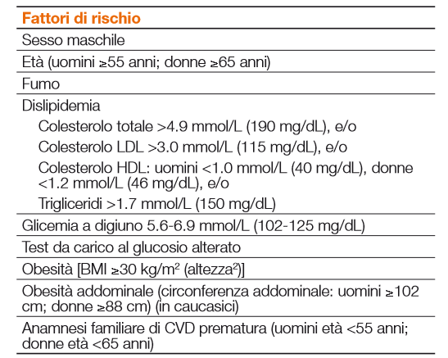
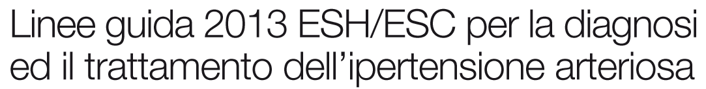
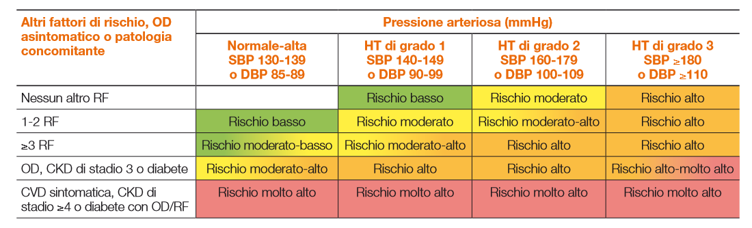

Slide 2
Sesso | Maschile | Maschile | Maschile
Età | 44 | 44 | 44
Colesterolo totale | 225 | 190 | 190
Colestrolo Hdl | 40 | 50 | 50
Pressione sistolica | 140 | 140 | 140
Fumo | SI | SI | NO
Rischio Cardiovascolare | 4,3 | 3,1 | 1,9
Praticamente 2,4 eventi cardiovascolari maggiori evitati
su 100 pazienti prima dei 55 anni

